Slide 1
Auxiliar 3: Codificación de canal
Profesor: Néstor Becerra
Auxiliar: Simon Repolt
Ayudantes: Joaquín Araya, Omar Silva

Slide 2
Un código simple de repetición de largo de bloque n consiste en un código simple de dos codewords: Ceros y unos de largo n. Encuentre la matriz de paridad y la matriz generadora de este código en la forma sistemática.

Slide 3
Se tiene un código de bloques (5,2) cuyos codewords son 00000, 01101, 10110,11011
¿Cuál es su Standard Array? Utilícelo para decodificar la señal 10100

Slide 4
Una fuente tiene un alfabeto {a,b,c,d,e,f,g}. De esta misma fuente, para un periodo de tiempo dado se observa la salida donde para 600 observaciones se cuenta la frecuencia de caracteres observados, obteniendo:
Carácter | a | b | c | d | e | f | g
Frecuencia | 200 | 150 | 75 | 75 | 60 | 20 | 20
Diseñe el algoritmo de huffman para esta fuente de información

Slide 5
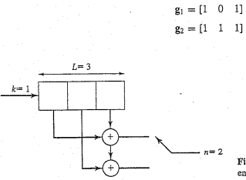
Encuentre la tasa, cantidad de estados y el diagrama de estados para el siguiente código convolucional:
(Propuesto) A partir del diagrama de estados obtenido, encontrar la grilla (Diagrama de Trellis)

Slide 6
Auxiliar 3: Codificación de canal
Profesor: Néstor Becerra
Auxiliar: Simon Repolt
Ayudantes: Joaquín Araya, Omar Silva

